Slide 1


PHÒNG GIÁO DỤC VÀ ĐÀO TẠO QUẬN LONG BIÊN
TRƯỜNG MẦM NON GIANG BIÊN
LĨNH VỰC PHÁT TRIỂN NGÔN NGỮ
Thơ: Xe đạp
Lứa tuổi: Nhà trẻ.
Người dạy: Nguyễn Thị Mỵ
Nguyễn Thị Nghĩa
Năm học: 2022-2023

Slide 2

1. Ổn định tổ chức:
- Cô và trẻ cùng hát bài “Bác đưa thư vui tính”

Slide 3
2. Phương pháp, hình thức tổ chức:
HĐ1: Cô đọc thơ cho trẻ nghe:
- Lần 1: Cô đọc không có hình ảnh minh họa
Cô vừa đọc cho các con nghe bài thơ có tên là gì?
Ai là tác giả bài thơ?

Slide 4

Lần 2: Cô sử dụng minh hoạ

Slide 5
HĐ2: Đàm thoại trích dẫn.
- Chúng mình vừa nghe cô đọc bài thơ gì? ( Xe đạp )
- Trong bài thơ nói đến xe gì? ( Xe đạp )
Xe đạp đi qua những đâu? ( Qua khe, qua suối)
“ Xe đạp thân thiết
Qua khe, qua suối”
“ Thân thiết” là rất gần gũi, gắn bó mật thiết với cuộc sống hàng ngày của chúng ta “ Qua khe, qua suối” là xe đi qua khe núi, sườn núi, đi qua con suối

Slide 6

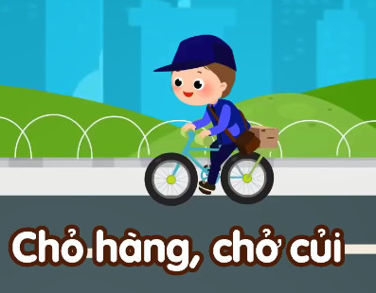
Xe đạp chở những gì? ( Chở người, chở hàng, chở củi )
“ Xe đạp chở người
Dù xa, dù vội
Chở hàng, chở củi
Có xe! Có xe!”
“Dù xa, dù vội” là đường xá xa xôi, thời gian gấp gáp nhưng xe vẫn gắng vượt qua
- GD: Xe đạp là PTGT đường bộ, xe đạp rất có ích dùng để chở người, chở hàng hóa... Các con cần yêu quí, giữ gìn PTGT này nhé.

Slide 7
HĐ3: Dạy trẻ đọc thơ.

Slide 8
3. Kết thúc:
- Cô và trẻ cùng chơi “Bánh xe’’

